Slide 1
Deutschsprachiger Studiengang (DSG) „Deutsches Recht“
DSG-Tutorin Judith Dürnberger

Slide 2
Немецкоязычный курс обучения «Немецкое право»
Deutschsprachiger Studiengang (DSG)
„Deutsches Recht“

Slide 3
Общая информация – Allgemeine Information
финансируется DAAD
durch den DAAD finanziert
Германская служба академических обменов
Deutscher Akademischer Austausch Dienst

Slide 4
Общая информация – Allgemeine Information
для стран Средней и Восточной Европы, и стран СНГ
für Mittel- und Osteuropa sowie die GUS-Länder
проводится в Юридическом институте Сибирского федерального университета (СФУ) в Красноярске
am Juristischen Institut der SFU in Krasnojarsk

Slide 5
Наши партнёры – Partneruniversitäten
Юридический институт Сибирского федерального университета (Красноярск)
Юридический факультет Омского государственного университета (Омск)
Юридический институт Томского государственного университета (Томск)
Юридический факультет Кемеровского государственного университета (Кемерово)
Юридический факультет Алтайского государственного университета (Барнаул)
Юридический институт Иркутского государственного университета (Иркутск)
Юридический институт Байкальского Государственного Университета (Иркутск)
Notes:
В таких городах как …. и ваш институт является нашим партнёром

Slide 6
Цели программы? Ziele des Programmes?
Почему Германия поддерживает немецкоязычную программу обучения в Сибири?
Warum fördert Deutschland ein deutschsprachiges Studienprogramme in Sibirien?

Slide 7
Цели курса ДСГ – Ziele des DSG
обучение немецкому праву в России
возможность углубить знание немецкого языка
интернационализация юридического образования
Ausbildung im Deutschen Recht in Russland
Vertiefung der Deutschkenntnisse
Internationalisierung der Juristenausbildung

Slide 8
Ziele des DSG – Цели курса ДСГ
сотрудничество в области культуры, политики и науки
сотрудничество юристов в Сибири
подготовка к учебе и научной деятельности в Германии
Zusammenarbeit im Bereich Kultur, Politik und Wissenschaften
Zusammenarbeit von Juristen in Sibirien
Vorbereitung auf Studium und wissenschaftliche Tätigkeit in Deutschland

Slide 9
---------- Зимний семестр -----
---------- Летний семестр ------
второй
курс
1 неделя ДСГ
1 неделя ДСГ
-------- Летние каникулы -------
2 недели ДСГ
--------- Зимний семестр ------
--------- Летний семестр ------
третий
курс
1 неделя ДСГ
2 недели ДСГ
Notes:
В ДГС изучаются основы правовых отраслей, которые преподаются в университете-Партнёре в Германиии.

Slide 10
---------- Wintersemester -----
-------- Sommersemester ------
2. Studien-jahr
1 Woche DSG
1 Woche DSG
-------- Sommerferien -------
2 Wochen DSG
---------- Wintersemester -----
-------- Sommersemester ------
3. Studien-jahr
1 Woche DSG
2 Wochen DSG
Notes:
В ДГС изучаются основы правовых отраслей, которые преподаются в университете-Партнёре в Германиии.

Slide 11
Условия участия Teilnahmebedingungen
Окончание первого курса
Abschluss des 1. Studienjahr
Владение немецкого языка
Deutschkenntnisse
Мотивация (!)
Motivation (!)

Slide 12
Предметы ДСГ
Учебный год в России | ДСГ - семестр | предмет | Количество часов
2 курс | 1 семестр | Конституционное право (с конституционным процессуальным правом) | 32
 | 2 семестр | Административное право (с административным процессуальным правом) | 32
Между 2 и 3 курсом | Летняя академия | Международное публичное и европейское право во взаимосвязи с немецким правом | 32
 |  | Уголовное право (с уголовным процессуальным правом) | 32
3 курс | 3 семестр | Гражданское право 1 | 32
 | 4 семестр | Гражданское право 2 (с международным частным правом и гражданским процессуальным правом) | 32
 |  | Торговое (коммерческое право), право обществ, создаваемых на основе частного права, Трудовое право | 32
Notes:
В ДГС изучаются основы правовых отраслей, которые преподаются в университете-Партнёре в Германиии.

Slide 13
Das DSG-Lehrprogramm/ предмети
Das DSG-Lehrprogramm
Studienjahr in Russland | DSG-Semester | Fach (Modul) | Anzahl der Stunden
2. Studienjahr | 1. Semester | Verfassungsrecht ( mit Verfassungsprozessrecht) | 32
 | 2. Semester | Verwaltungsrecht ( mit Verwaltungsprozessrecht) | 32
Zwischen 2. und 3. Studienjahr | DSG-Sommerakademie | Völker- und Europarecht mit Bezügen zum deutschen Recht | 32
 |  | Strafrecht (mit Strafprozessrecht) | 32
3. Studienjahr | 3. Semester | Bürgerliches Recht I | 32
 | 4. Semester | Bürgerliches Recht II (mit Internationalem Privatrecht und Zivilprozessrecht) | 32
 |  | Handels- und Gesellschaftsrecht, Arbeitsrecht | 32

Slide 14
Летняя Академия /Sommerakademie

Slide 15
Преподавательский состав/ Lehrerkontingent
Notes:
состав

Slide 16
Проведение занятий и экзаменов осуществляется исключительно на немецком языке.
Der Unterricht sowie die Abschlussprüfungen finden ausschließlich in deutscher Sprache statt.

Slide 17
После успешной сдачи экзаменов по всем предлагаемым предметам участники получают сертификат об окончании ДСГ.
Nach erfolgreicher Teilnahme am DSG-Lehrprogramm erhält der Absolvent das DSG-Zertifikat.

Slide 18
Экзамены / Prüfungen
По окончании учебных мероприятий по каждому предмету проводиться экзамен.
Форма экзаменов устная.
Повторная сдача экзамена допускается в следующем учебном году.
Nach jeder Lehrveranstaltung ist eine Prüfung abzulegen.
Die Prüfungen sind mündlich.
Wiederholungen sind im darauf folgenden Studienjahr möglich

Slide 19
Стипендия/ Stipendium
Alle auswärtigen Studenten erhalten für jede Session ein Stipendium!
Gewöhnlich 100 Euro.
Стипендии для иногородных студентов!
По правилом 100 евро.
Notes:
То есть, для участников программы ДСГ в вашем университете

Slide 20
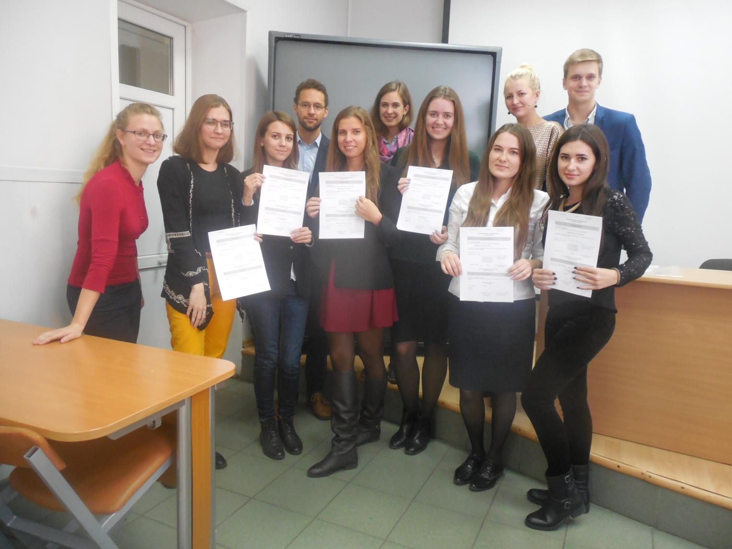
Сертификат ДСГ/DSG Zertifikat

Slide 21
Сертификат ДСГ/DSG-Zertifikat

Slide 22
Сертификат ДСГ/ DSG-Zertifikat

Slide 23
Летние языковые курсы в Пассау Sommersprachkurse in Passau
Стипендии для студентов DSG и студентов намерены участвовать в программе DSG
Stipendium für DSG-Studenten und solche, die am DSG teilnehmen möchten
С 16 августа по 13 сентября 2017 г.
Von 16.08. bis 13.09.2017
Дедлайн - 24 апреля 2017
Bewerbungsfirst – 24. April 2017
Notes:
Десяти органов

Slide 24
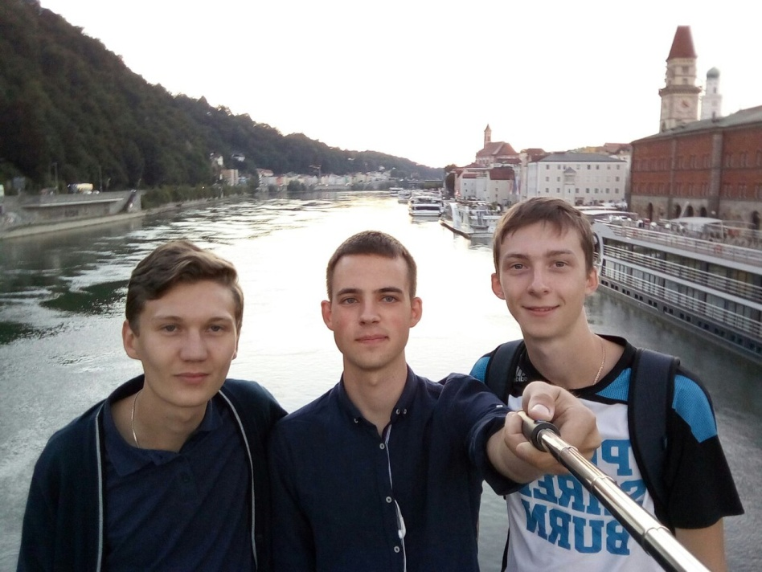
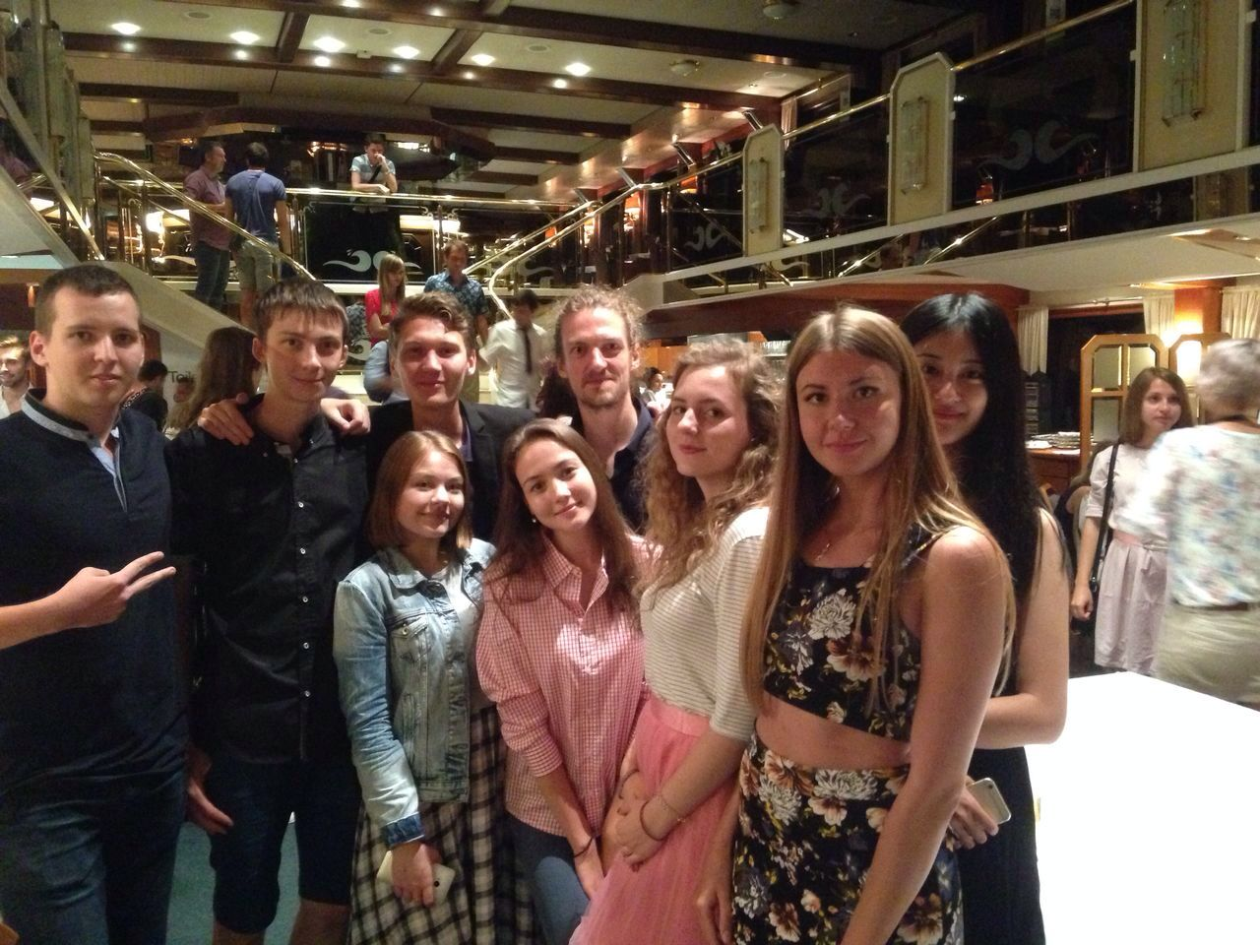
Sprachkurs in Passau

Slide 25
Ознакомительная поездка для студентов в Германию
на втором курсе при условии финансовой поддержки DAAD
для самых успешных студентов ДСГ
посетить суды в Германии
ознакомиться со структурой органов государственной власти Германии и Евросоюза
двухнедельная поездка
Notes:
Десяти органов

Slide 26
Studienreise nach Deutschland
im 2. Studienjahr unter Vorbehalt der Finanzierung durch den DAAD
für die besten DSG-Studenten
Besuche von deutschen Gerichten
Einblick in Staats- und Regierungsstrukturen Deutschlands und der europäischen Union

Slide 27
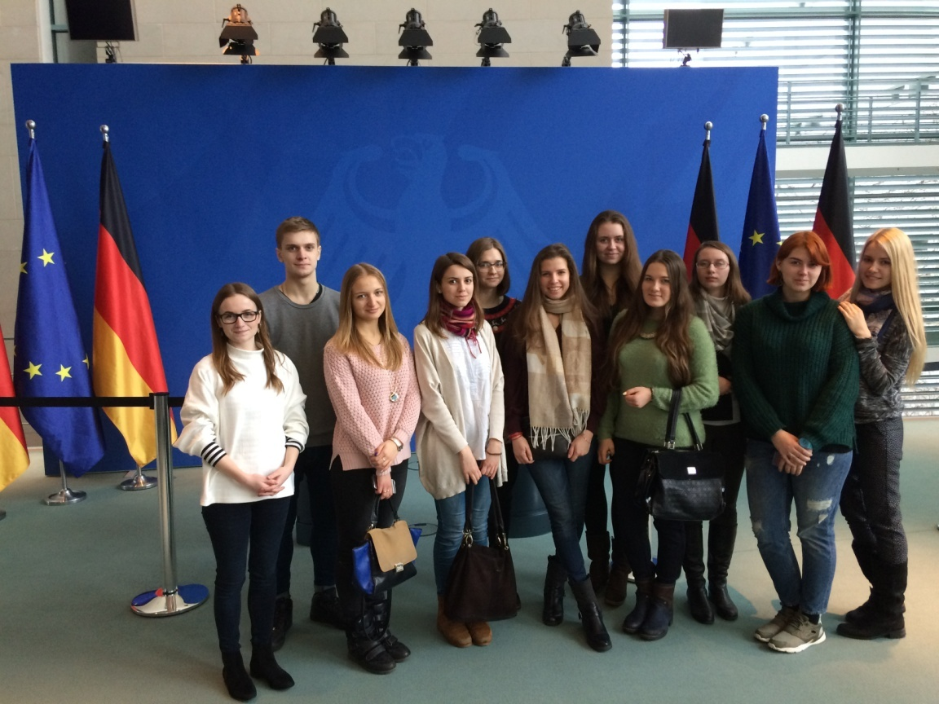
Studienreise nach Deutschland

Slide 28
Studienreise nach Deutschland

Slide 29
Как стать участником программы? Wie kann ich an dem Programm teilnehmen?
необходимо подать заявку на участие до 10 сентября indeplawsfu@mail.ru или на почтовый адрес руководителя Европейских программ, доцента, кандидата юридических наук Майоровой Людмилы Викторовны lvmaiorova@mail.ru с указанием ФИО, курса, института, контактного телефона а также прикрепить отсканированную первую страницу паспорта

Slide 30
Обучение является бесплатным!
Die Teilnahme am Programm ist kostenlos!

Slide 31
DSG-Seite/ сайт ДСГ: http://dsg.sfu-kras.ru/
Hier findet ihr allgemeine Information zum Programm!
о программе → общая информация
alle Koordinatoren des Programmes/ все координаторы программы

Slide 32
Не бойтесь писать письма, задавать вопросы на любом языке!
Habt keine Angst Emails zu schreiben und Fragen zu stellen, ganz egal auf welcher Sprache!

Slide 33
Сертификат – что дальше?
Zertifikat – was nun?

Slide 34
Самые успешные студенты ДСГ получают стипендию на 10 месяцев обучения в Пассау.
Die besten DSG-Studenten erhalten ein Stipendium für einen 10-monatigen Studienaufenthalt in Passau.
Notes:
На десять

Slide 35
Количество мест обучения в Пассау неограниченно.
Но количество стипендий ограниченно.
Процедура выбора стипендиатов в апреле.
Подавать заявку на стипендию невозможно, отбором занимается руководитель программы.
Критерии выбора:
Оценки в сертификате ДСГ
Личные качества кандидата на стипендию
Notes:
Процедура выбора стипендиатов всегда в мае. Критерием выбора являются.

Slide 36
Die Zahl der Studienplätze ist in Passau unbegrenzt.
Die Zahl der Stipendien ist jedoch begrenzt.
Die Auswahl der Stipendiaten erfolgt immer im Mai.
Man kann sich nicht bewerben, die Leiter des DSG nehmen die Auswahl vor.
Auswahlkriterien:
Noten im DSG-Zertifikat
Persönliche Eignung des Bewerbers

Slide 37
Свидетельство об основных знаниях немецкого права.
Urkunde über die Grundkenntnisse des deutschen Rechtes für internationale Studierende.

Slide 38
ДААД/ DAAD
Стипендии для научной и учебной деятельности в университете Пассау.
Stipendien für wissenschaftliche Tätigkeiten/ Recherche an der Universität Passau
для студентов и аспирантов
für Studenten und Doktoranten
один месяц в Пассау
ein Monat in Passau

Slide 39
Двойной магистерский диплом «Немецкое и российское право» Doppelmaster „Deutsches und Russisches Recht“
международный курс обучения
forschungsorientierter und vollständig integrierter internationaler Studiengang
немецкое и российское право
deutsches und russisches Recht
двойной диплом в Пассау и в Красноярске
Doppelabschluss in Passau und in Krasnojarsk
4 семестра
120 ECTS-Credits, 4 Semester
бесплатное обучение в университете-партнёре
keine Studiengebühren an der Partneruniversität

Slide 40
Двойной магистерский диплом «Немецкое и российское право» Doppelmaster „Deutsches und Russisches Recht“
условия поступления
Voraussetzungen für die Zulassung:
уровень знания русского и немецкого языка B2
Russisch und Deutsch Sprachniveau B2
контакты : studienberatung@uni-passau.de
Kontakt
сайт: http://www.uni-passau.de/deutsches-und-russisches-recht/
Seite

Slide 41
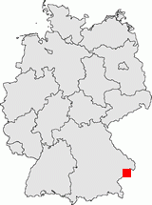
Пассау / Passau
Пассау – город в Нижней Баварии, известный как город на трёх больших реках: Дунае, Инне и Ильце
Passau ist eine Stadt Niederbayern. Bekannt ist sie auch unter dem Namen „Dreiflüssestadt“ (Donau, Inn, Ilz).
Notes:
реках

Slide 42
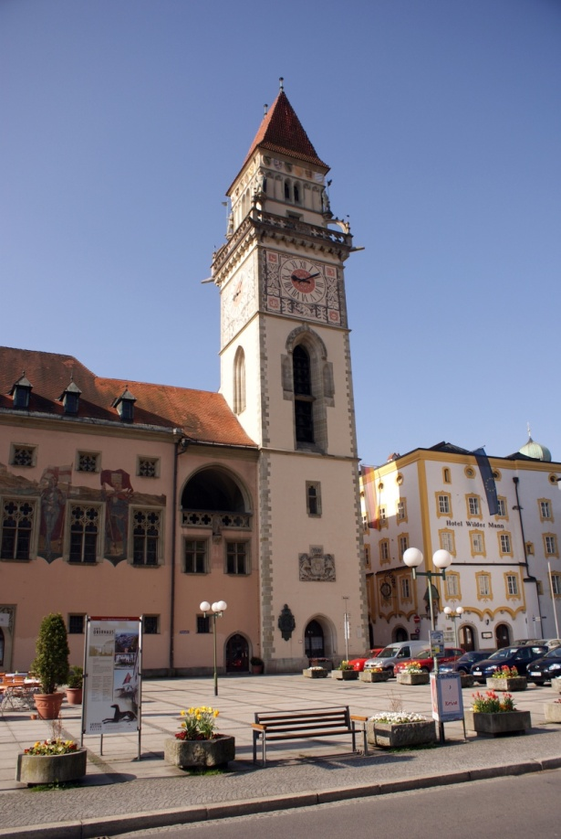
Passau/ Пассау

Slide 43
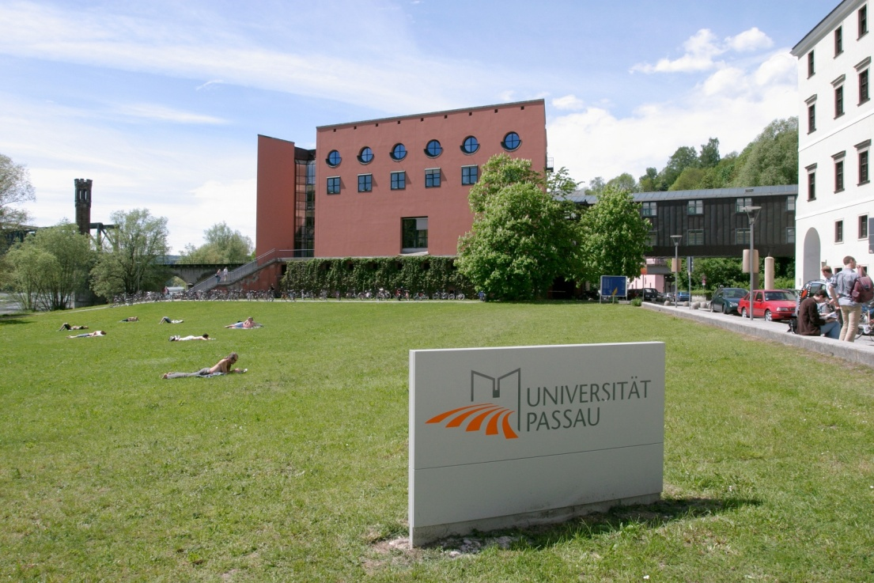
Пассау / Passau

Slide 44
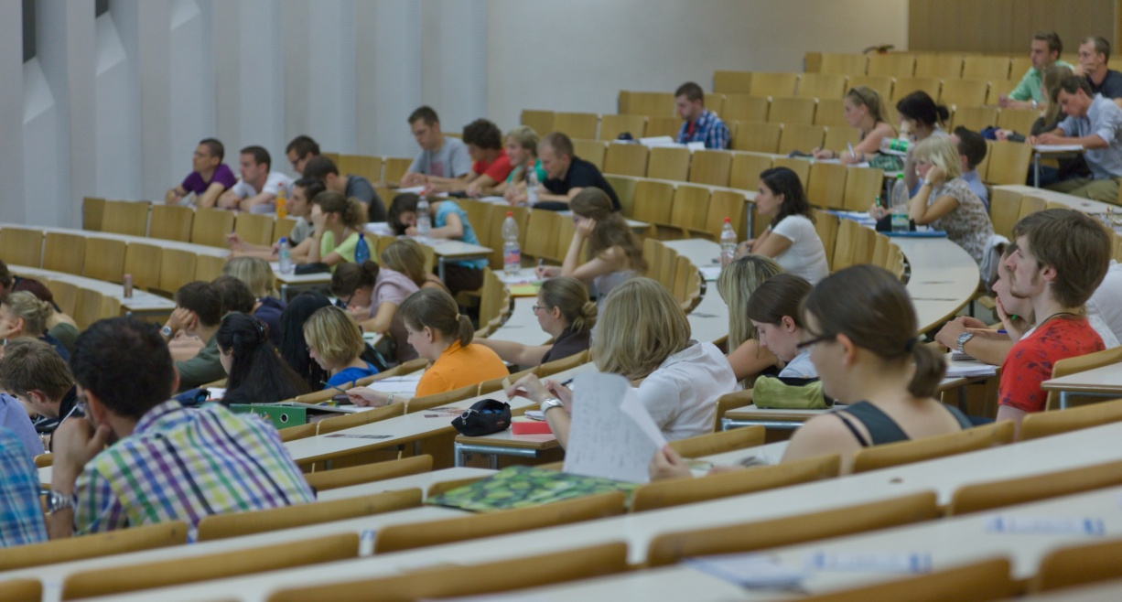
Пассау / Passau

Slide 45
DSG-Büro, Krasnojarsk
E-Mail: dsg-tutor.kras@mail.ru Telefon: +79658994146 Raum 2-16, Juristisches Institut, Sibirische Föderale Universität

Slide 46
Опыт ДСГ студентов
Erfahrungen von DSG Studenten

Slide 47
Языковая практика немецкого, Томск
Sprachpraxis in Deutsch, Tomsk
Российско-немецкий дом Russisch-deutsches Haus vk.com/tomdeutsche /www.tomdeutsche.ru Разговорный клуб Deutscher Sprachklub vk.com/kulturklub | Немецко-русская встреча Deutsch-Stammtisch vk.com/deutschstammtisch Центр немецкого языка, партнёр Гёте института Goethe-Sprachlernzentrum vk.com/goethevtomske

Slide 48
Michael Seyfart DAAD – Lektor in Tomsk
Михаэль ЗЕЙФАРТ (лектор)
Университет: Томский государственный педагогический университет/Национальный исследовательский Томский политехнический университет
Адрес: 634050, г. Томск, пр. Ленина, 30
Электронная почта: seyfarth.daad@gmail.com

Slide 49
Спасибо за Ваше внимание!
Danke für Ihre Aufmerksamkeit!

